Slide 1
Rezonans Olayı- Ses Yankısı ve Yalıtımı
Nurgül Kartal
Arş. Gör. Dilber Demirtaş

Slide 2
Kazanımlar
3.3.2. Rezonans olayını açıklayarak rezonansın oluşturabileceği problemleri ve sağlayabileceği avantajları tartışır.
a. Öğrencilerin deney ve simülasyonlardan yararlanarak rezonansın etkilerini gözlemlemeleri sağlanır.
3.3.3. Yankıyı azaltmak ve ses yalıtımı sağlamak için tasarımlar geliştirir.
a. Proje tasarımında gruplar oluşturulmasına, ortak kararlar alınmasına, görevlerin paylaştırılmasına, sürecin ve ürünün değerlendirilmesine imkân verilir.

Slide 3
Neler Öğreneceğiz?
Geçen Haftanın Özeti
Bardak Kırmak
Aktivite 1: Diyapozon
Aktivite 2: Kibrit Çöpleri
Rezonans
Dış Kuvvet
Doğal Frekans
Sönümleme
Günlük Hayat Örnekleri
Yarasalar
Yankı
Sesin Yansıması
Günlük Hayat Örnekleri
Sesin Soğurulması ve Yalıtımı
Günlük Hayat Örnekleri
Özet
Soru Çözümü

Slide 4
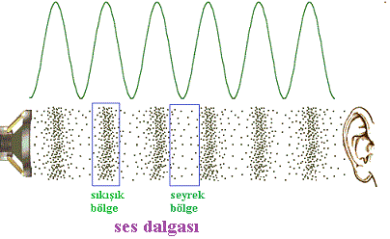
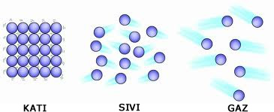
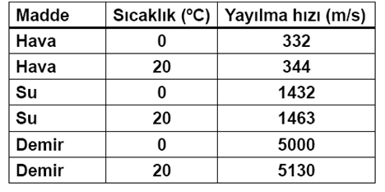
Geçen Haftanın Özeti
Bardak Kırmak
Aktivite 1: Diyapozon
Aktivite 2: Kibrit Çöpleri
Rezonans
Dış Kuvvet
Doğal Frekans
Sönümleme
Günlük Hayat Örnekleri
Yarasalar
Yankı
Sesin Yansıması
Günlük Hayat Örnekleri
Sesin Soğurulması ve Yalıtımı
Günlük Hayat Örnekleri
Özet
Soru Çözümü
Sesin Şiddeti – Dalganın Genliği
Sesin Yüksekliği – Dalganın Frekansı
Yüksek frekans = İnce ses
Düşük frekans = kalın ses

Slide 5
Rezonans

Slide 6
Bardak Kırmak
Bardak Kırmak
Aktivite 1: Diyapozon
Aktivite 2: Kibrit Çöpleri
Rezonans
Dış Kuvvet
Doğal Frekans
Sönümleme
Günlük Hayat Örnekleri
Yarasalar
Yankı
Sesin Yansıması
Günlük Hayat Örnekleri
Sesin Soğurulması ve Yalıtımı
Günlük Hayat Örnekleri
Özet
Soru Çözümü
Ses ile bardak kırılabilir mi?
Notes:
https://www.youtube.com/watch?time_continue=78&v=F66rp-uxdQY

Slide 7
Aktivite 1: Diyapozon
Bardak Kırmak
Aktivite 1: Diyapozon
Aktivite 2: Kibrit Çöpleri
Rezonans
Dış Kuvvet
Doğal Frekans
Sönümleme
Günlük Hayat Örnekleri
Yarasalar
Yankı
Sesin Yansıması
Günlük Hayat Örnekleri
Sesin Soğurulması ve Yalıtımı
Günlük Hayat Örnekleri
Özet
Soru Çözümü
Frekansı aynı olan iki adet diyapozon alalım.
Diyapozanlardan birine çubuk yardımı ile vurursak ne olur?
Vuralım.
Ne gözledik?
Notes:
Birine vurduğumda diğer diyapozonda aynı frekansta titreşecektir. Nedenini ilerleyen slaytlarda öğreneceğiz.
https://www.youtube.com/watch?v=aCocQa2Bcuc
Videodaki diyapozonlar birbirinin aynısıdır, doğal frekansları aynıdır. Birini tokmak yardımı ile titreştirdiğimizde diğerininde titrediğini görürürüz. Bir süre sonra diyapozonlarlardan birine ağırlık eklendiğinde diğer diyapozonla rezonansa girmediğini görüyoruz, çünkü ağırlık diyapozonun eski frekansında titremesine engel oluyor. Rezonansa girebilmesi için iki diyapozunun ikiz olması gerekiyor, takılan ağırlık bu kuralı bozuyor.

Slide 8
Aktivite 2: Kibrit çöpleri
Bardak Kırmak
Aktivite 1: Diyapozon
Aktivite 2: Kibrit Çöpleri
Rezonans
Dış Kuvvet
Doğal Frekans
Sönümleme
Günlük Hayat Örnekleri
Yarasalar
Yankı
Sesin Yansıması
Günlük Hayat Örnekleri
Sesin Soğurulması ve Yalıtımı
Günlük Hayat Örnekleri
Özet
Soru Çözümü
İki adet ayaklı bardağı eşit seviyede su ile dolduralım.
Bardaklardan birinin ağzına yandaki fotoğrafta gösterildiği gibi iki adet kibrit çöpü koyalım.
İşaret parmağımızı ıslayalım.
Islak parmağımı ağzı boş olan bardağın ağzında dolaştırsam ne olur?
Islak parmağımızı ağzı boş olan bardağın ağzında dolaştıralım
Ne gözlemledik?
Notes:
Her iki bardak ve kibrit çöpleri titredi. Bunu bardaklara dokunarak hissedebilirim. Bardakların içindeki suyu gözlemleyerek ya da kibritleri gözlemleyerek görebilirim. Nedenini daha sonra öğreneceğiz.

Slide 9
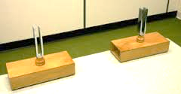
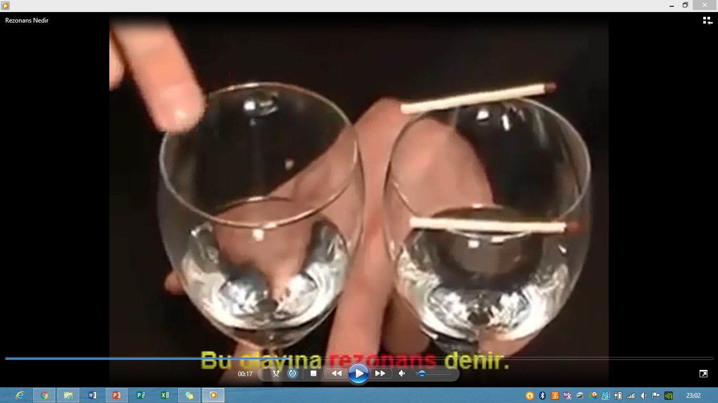
Rezonans
Bardak Kırmak
Aktivite 1: Diyapozon
Aktivite 2: Kibrit Çöpleri
Rezonans
Dış Kuvvet
Doğal Frekans
Sönümleme
Günlük Hayat Örnekleri
Yarasalar
Yankı
Sesin Yansıması
Günlük Hayat Örnekleri
Sesin Soğurulması ve Yalıtımı
Günlük Hayat Örnekleri
Özet
Soru Çözümü
Belirli bir frekansta titreşen bir sistemin, aynı frekanstaki dış kuvvet/ etki tesirinde kalarak yüksek genlikte titreşmesi olayıdır.
Rezonans durumunda cismin genliği her titreşimde artar ve nihayet maksimum seviyeye ulaşır.
Küçük kuvvet ile büyük etki oluşturulur.
Galileo – 1602
Notes:
Aktivite 1 ve 2 nin nedenlerinin rezonans olduğunu açıklayalım.
Rezonans, 1602 yılında sarkaç ve müzik aletleri üzerine araştırmaları sonucunda, Galileo Galilei tarafından keşfedilmiştir.

Slide 10
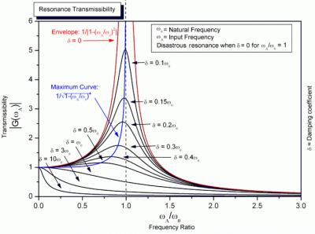
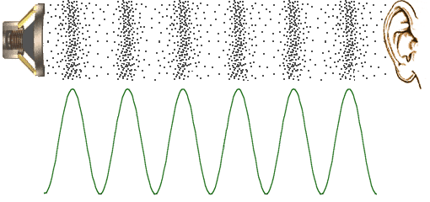
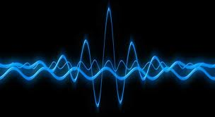
Rezonans
Bardak Kırmak
Aktivite 1: Diyapozon
Aktivite 2: Kibrit Çöpleri
Rezonans
Dış Kuvvet
Doğal Frekans
Sönümleme
Günlük Hayat Örnekleri
Yarasalar
Yankı
Sesin Yansıması
Günlük Hayat Örnekleri
Sesin Soğurulması ve Yalıtımı
Günlük Hayat Örnekleri
Özet
Soru Çözümü
Ne zaman rezonans olayı gerçekleşir?

Slide 11
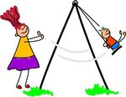
Rezonans-Dış Kuvvet
Bardak Kırmak
Aktivite 1: Diyapozon
Aktivite 2: Kibrit Çöpleri
Rezonans
Dış Kuvvet
Doğal Frekans
Sönümleme
Günlük Hayat Örnekleri
Yarasalar
Yankı
Sesin Yansıması
Günlük Hayat Örnekleri
Sesin Soğurulması ve Yalıtımı
Günlük Hayat Örnekleri
Özet
Soru Çözümü
Dış kuvvet nedir?
Sisteme uygulanan periyodik bir kuvvettir ve hareket doğrultusunda olmalıdır.
Rüzgar, ses dalgası, deprem dalgaları...
Notes:
Görsellerdeki dış kuvvetleri konuşalım.

Slide 12
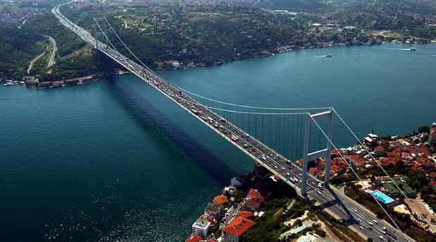
Rezonans-Doğal Frekans
Bardak Kırmak
Aktivite 1: Diyapozon
Aktivite 2: Kibrit Çöpleri
Rezonans
Dış Kuvvet
Doğal Frekans
Sönümleme
Günlük Hayat Örnekleri
Yarasalar
Yankı
Sesin Yansıması
Günlük Hayat Örnekleri
Sesin Soğurulması ve Yalıtımı
Günlük Hayat Örnekleri
Özet
Soru Çözümü
Doğal frekans nedir?
Herhangi bir etki altında cismin titreşme eğilimidir.
Her cismin kendine ait bir/iki doğal frekansı vardır.
Cismin şekline,ağırlığına,yapıldığı maddenin cinsine ve elastikliğine bağlıdır.
Gezegenler, atomlar, müzik aletleri
FSM köprüsü : 0,33 Hz
İnsan omurgasının frekansı : 3-5 Hz

Slide 13
Rezonans-Sönümleme
Bardak Kırmak
Aktivite 1: Diyapozon
Aktivite 2: Kibrit Çöpleri
Rezonans
Dış Kuvvet
Doğal Frekans
Sönümleme
Günlük Hayat Örnekleri
Yarasalar
Yankı
Sesin Yansıması
Günlük Hayat Örnekleri
Sesin Soğurulması ve Yalıtımı
Günlük Hayat Örnekleri
Özet
Soru Çözümü
Sönümleme nedir?
Dış uyarıcının etkisiyle titreşen cisimler uyarıcı etkisini kaldırdığında genliğini yavaş yavaş küçülterek sıfıra indirir. Bunun nedeni enerjisini kaybetmesidir. Bu olaya sönümleme denir.

Slide 14
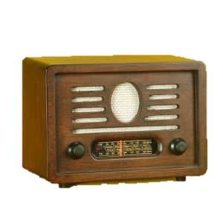
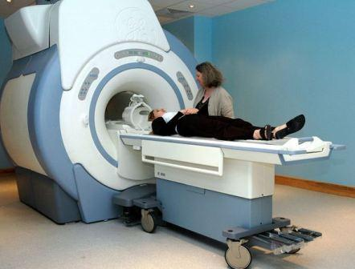
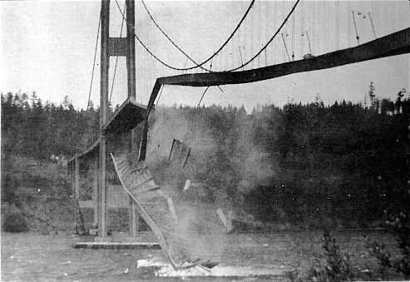
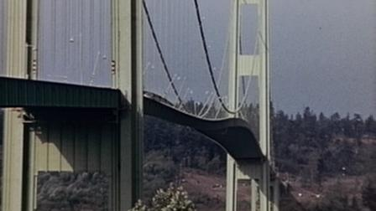
Rezonans-Günlük Hayat Örnekleri
Bardak Kırmak
Aktivite 1: Diyapozon
Aktivite 2: Kibrit Çöpleri
Rezonans
Dış Kuvvet
Doğal Frekans
Sönümleme
Günlük Hayat Örnekleri
Yarasalar
Yankı
Sesin Yansıması
Günlük Hayat Örnekleri
Sesin Soğurulması ve Yalıtımı
Günlük Hayat Örnekleri
Özet
Soru Çözümü
Radyo
Tacoma Narrows köprüsü- ABD
Sen Nehri– Fransa
MR (Manyetik Rezonans) tarayıcı
Notes:
Radyo: Am: amplitude modulation, fm: Frekans modulation
Fransa'da Sen Nehri üzerinde bulunan bir asma köprüden uygun adımlarla geçen askerler, köprüyü titreştirmeye başlamış ve köprü titreşim frekansı ile askerin adımları vuruş kuvveti uygun düşünce köprü yıkılmış, asker suya dökülmüştür.
İkinci olay Amerika'da Washington'daki Tacoma Narrows Köprüsünün titreşim frekansının rüzgarın frekansına eşit olunca, rezonansa geçerek yıkılma hadisesidir. https://www.youtube.com/watch?v=j-zczJXSxnw
Emar (MR) en etkileyici ve en zararsız görüntüleme yöntemlerinden biridir. Manyetik Rezonans Görüntüleme büyük mıknatıslarla oluşturulan güçlü manyetik alan içinde radyo dalgaları kullanılarak belirli anatomik yapıları, diğer yapılardan net olarak ayırt etmek, sağlıklı ve hastalıklı dokular arasındaki farklılıkları saptamak ve tanımlamak için kullanılan bir tıbbi tekniktir. manyetik alanla vücuttaki hidrojen atomlarının çekirdeklerindeki protonuyarılır. MR cihazı, güçlü mıknatıslar sayesinde çalışır. Bu mıknatıslar, insan hücrelerindeki atom çekirdeklerinin titreşim yaratmasına sebep olur ve vücutta yayılan radyo dalgaları sayesinde spesifik yapılar MR ekranında görüntülenebilir.

Slide 15
Bardak Kırmak
Bardak Kırmak
Aktivite 1: Diyapozon
Aktivite 2: Kibrit Çöpleri
Rezonans
Dış Kuvvet
Doğal Frekans
Sönümleme
Günlük Hayat Örnekleri
Yarasalar
Yankı
Sesin Yansıması
Günlük Hayat Örnekleri
Sesin Soğurulması ve Yalıtımı
Günlük Hayat Örnekleri
Özet
Soru Çözümü
Bardak ses ile nasıl kırıldı?
Bardağın doğal frekansı ile aynı frekansta ses verildiği için rezonansa girdi ve bardak kırıldı.

Slide 16
Soru Rezonans olayı ile ilgili bazı bilgiler şöyle verilmiştir: I. Uygulanan kuvvetin frekansı ile sistemin frekansı eşitse, resonans olayı gerçekleşir. II. Resonans olayı her zaman sisteme zarar verir. III. Eğer sistem resonans halindeyse, o sistem genliğini artırarak salınım yapma eğilimindedir. Buna göre,verilen bilgilerden hangisi doğrudur? A) Yanlız I B) I-II C) I-III D) II-III E) I-II-III
Bardak Kırmak
Aktivite 1: Diyapozon
Aktivite 2: Kibrit Çöpleri
Rezonans
Dış Kuvvet
Doğal Frekans
Sönümleme
Günlük Hayat Örnekleri
Yarasalar
Yankı
Sesin Yansıması
Günlük Hayat Örnekleri
Sesin Soğurulması ve Yalıtımı
Günlük Hayat Örnekleri
Özet
Soru Çözümü

Slide 17
Ses Yankısı ve Yalıtımı

Slide 18
Yarasalar
Bardak Kırmak
Aktivite 1: Diyapozon
Aktivite 2: Kibrit Çöpleri
Rezonans
Dış Kuvvet
Doğal Frekans
Sönümleme
Günlük Hayat Örnekleri
Yarasalar
Yankı
Sesin Yansıması
Günlük Hayat Örnekleri
Sesin Soğurulması ve Yalıtımı
Günlük Hayat Örnekleri
Özet
Soru Çözümü
Yarasalar nasıl yön bulur?
Notes:
Yarasalar iyi göremezler. Yönlerini bulabilmek için yüksek titreşimli ses dalgaları gönderir ve sonrasında seslerin yankılanarak geri gelmesini bekler. Beslenmek ve bir ağacı fark edebilmek için de aynı yöntemi kullanırlar. İnsanlar bu sesleri, ultrasonik olduğu için duyamazlar.

Slide 19
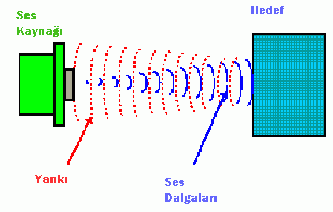
Yankı
Bardak Kırmak
Aktivite 1: Diyapozon
Aktivite 2: Kibrit Çöpleri
Rezonans
Dış Kuvvet
Doğal Frekans
Sönümleme
Günlük Hayat Örnekleri
Yarasalar
Yankı
Sesin Yansıması
Günlük Hayat Örnekleri
Sesin Soğurulması ve Yalıtımı
Günlük Hayat Örnekleri
Özet
Soru Çözümü
Ses dalgalarının sert bir yüzeye çarpıp tekrar kaynağına dönmesi yankı olarak adlandırılır.
Boş odada ses dalgalarının bir kısmı odanın duvarlarına çarpar ve tekrar odanın içindeki havada yansır.

Slide 20
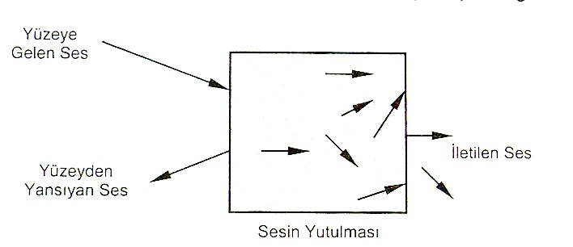
Yankı-Sesin Yansıması
Bardak Kırmak
Aktivite 1: Diyapozon
Aktivite 2: Kibrit Çöpleri
Rezonans
Dış Kuvvet
Doğal Frekans
Sönümleme
Günlük Hayat Örnekleri
Yarasalar
Yankı
Sesin Yansıması
Günlük Hayat Örnekleri
Sesin Soğurulması ve Yalıtımı
Günlük Hayat Örnekleri
Özet
Soru Çözümü
Gelme açısı- yansıma açısı

Slide 21
Yankı-Sesin yansıması
Bardak Kırmak
Aktivite 1: Diyapozon
Aktivite 2: Kibrit Çöpleri
Rezonans
Dış Kuvvet
Doğal Frekans
Sönümleme
Günlük Hayat Örnekleri
Yarasalar
Yankı
Sesin Yansıması
Günlük Hayat Örnekleri
Sesin Soğurulması ve Yalıtımı
Günlük Hayat Örnekleri
Özet
Soru Çözümü
Düz yüzey- pürüzlü yüzey

Slide 22
Yankı-Sesin yansıması
Bardak Kırmak
Aktivite 1: Diyapozon
Aktivite 2: Kibrit Çöpleri
Rezonans
Dış Kuvvet
Doğal Frekans
Sönümleme
Günlük Hayat Örnekleri
Yarasalar
Yankı
Sesin Yansıması
Günlük Hayat Örnekleri
Sesin Soğurulması ve Yalıtımı
Günlük Hayat Örnekleri
Özet
Soru Çözümü
Notes:
Videoda düz duvarların olduğu odalarda düzgün yansıma olduğunu dolayısıyla yankı olduğunu, çıkıntılı duvarların olduğu odada dağınık yansıma olduğundan bahsediliyor.

Slide 23
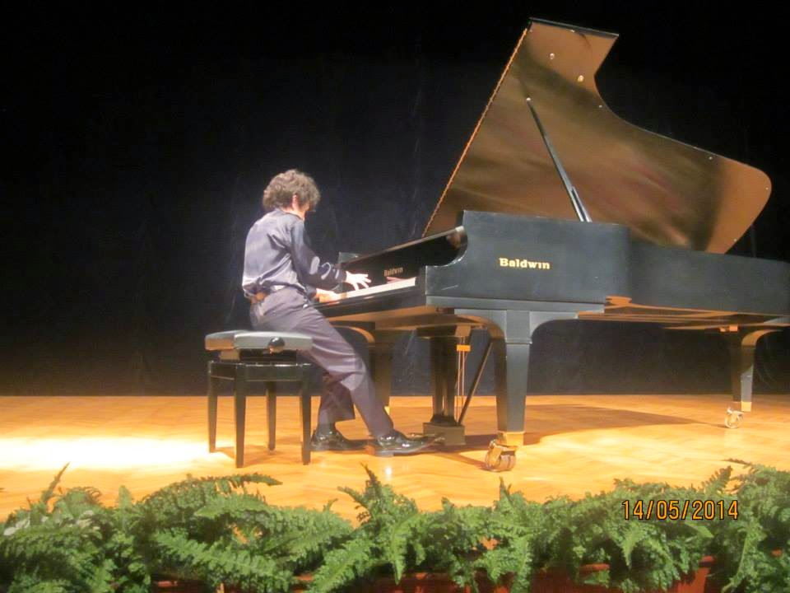
Yankı-Sesin yansıması
Bardak Kırmak
Aktivite 1: Diyapozon
Aktivite 2: Kibrit Çöpleri
Rezonans
Dış Kuvvet
Doğal Frekans
Sönümleme
Günlük Hayat Örnekleri
Yarasalar
Yankı
Sesin Yansıması
Günlük Hayat Örnekleri
Sesin Soğurulması ve Yalıtımı
Günlük Hayat Örnekleri
Özet
Soru Çözümü
Peki, kulak olmadan yankı olur mu?
Piyano kuyruğunun seyircilere dönük açılmasının nedeni nedir?
Notes:
Kulak olmadan yankı olur. Yankı olması için bizim duyuyor olmamız gerekmiyor. Yankı sadece bir yansıma olayıdır. Sesin yansımasıdır. Su dalgalarındaki yansıma ile ya da ışığın yansıması olayı ile tamamen aynıdır.

Slide 24
Yankı-Ses Yansıması ile Mesafe Ölçümü
Bardak Kırmak
Aktivite 1: Diyapozon
Aktivite 2: Kibrit Çöpleri
Rezonans
Dış Kuvvet
Doğal Frekans
Sönümleme
Günlük Hayat Örnekleri
Yarasalar
Yankı
Sesin Yansıması
Günlük Hayat Örnekleri
Sesin Soğurulması ve Yalıtımı
Günlük Hayat Örnekleri
Özet
Soru Çözümü
Yankı oluşabilen bir bölgede bağırmanız ve sesinizin yankısını duymanız arasında bir zaman geçer. Bu geçen zaman diliminde ne olur?
Sesin yankılanmasından cisimlerin uzaklıkları nasıl ölçülür?
İnsan kulağının, herhangi bir kaynaktan çıkan ses ile bu sesin yankısını birbirinden ayırt edebilmesi için hava ortamında kaynak ile engel arasında en az 17 metre mesafe olmalıdır.
Notes:
-genliği küçülür, ses yol alır
-sesin bulunduğu ortamdaki hızını biliyorsak x=v.t ile bulunabilir. Ses sabit hızla ilerler.
-Çünkü insanların yankıyı duyabilmesi için 0.1 saniyeye ihtiyaçları var. Sesin hava ortamındaki hızı 340 m/s olduğunu biliyoruz. 17x2(gidiş dönüş toplam yol)=0.1x340

Slide 25
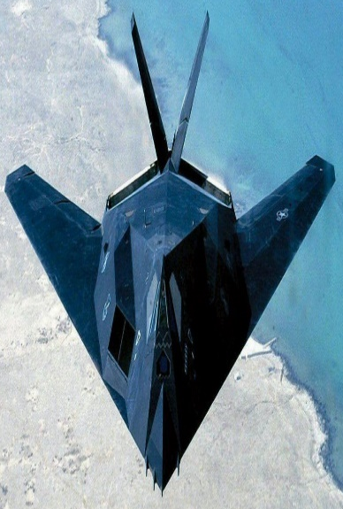
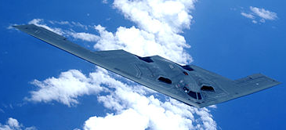
Yankı-Günlük Hayat Örnekleri
Bardak Kırmak
Aktivite 1: Diyapozon
Aktivite 2: Kibrit Çöpleri
Rezonans
Dış Kuvvet
Doğal Frekans
Sönümleme
Günlük Hayat Örnekleri
Yarasalar
Yankı
Sesin Yansıması
Günlük Hayat Örnekleri
Sesin Soğurulması ve Yalıtımı
Günlük Hayat Örnekleri
Özet
Soru Çözümü
Radar: uzaktaki nesneleri radyo dalgalarının yansıması yardımıyla tespit eden cihazdır.
RADAR terimi ismini İngilizce "Radio Detection And Ranging" (Radyo Dalgalarıyla Tespit ve Ulaşım) Radarlar; kullanım alanlarına göre hava ve deniz radarları olmak üzere ikiye ayrılır.
Cisimlerin davranış, yön, uzunluk ve mesafelerini elektromanyetik enerjinin yansımasını kullanarak tespit eden elektronik teçhizatlar.
Başarılı bir hayalet uçağın özel dizayn edilmiş olması ve radyo dalgalarını yansıtmayacak geometride olması gerekir. Fakat tek başına mekanik yapılardaki değişimler radyo dalgalarının tümünü emmekte başarılı olamaz.
Uçakları görünmez kılmanın başlıca yolu, radar vericileriyle gönderilen radyo dalgalarının hedeften sekerek alıcı antene dönmesini engellemek.
150 km maksimum menzilli bir radar, normal bir uçağı 120 km'de yakalıyorsa bir hayalet uçağı 3 km'de ancak yakalayabilecektir.

Slide 26
Yankı-Günlük Hayat Örnekleri
Bardak Kırmak
Aktivite 1: Diyapozon
Aktivite 2: Kibrit Çöpleri
Rezonans
Dış Kuvvet
Doğal Frekans
Sönümleme
Günlük Hayat Örnekleri
Yarasalar
Yankı
Sesin Yansıması
Günlük Hayat Örnekleri
Sesin Soğurulması ve Yalıtımı
Günlük Hayat Örnekleri
Özet
Soru Çözümü
Yarasaların gözleri iyi görmez. Yollarını bulmak için çıkardıkları ses dalgaların­dan yararlanırlar. Çıkardıkları sesler çevrelerindeki nesnelere çarparak geri yansır ve kulaklarına gelir. Geniş ve hassas kulakları ile gelen sesleri topla­yarak nesnelerin haritasını çıkarırlar.
Yunuslar ses dalgalarını kullanarak av­larının yerlerini bulurlar. Yunuslarda ya­rasalar gibi ses dalgalar yayarlar. Yansıyan sesleri kulakları ile toplayarak sesin yankılandığı bölgenin haritasını çıkarır.

Slide 27
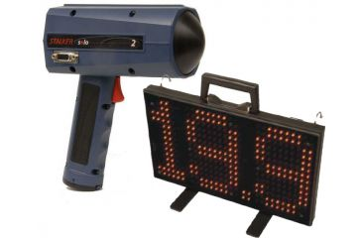
Yankı-Günlük Hayat Örnekleri
Bardak Kırmak
Aktivite 1: Diyapozon
Aktivite 2: Kibrit Çöpleri
Rezonans
Dış Kuvvet
Doğal Frekans
Sönümleme
Günlük Hayat Örnekleri
Yarasalar
Yankı
Sesin Yansıması
Günlük Hayat Örnekleri
Sesin Soğurulması ve Yalıtımı
Günlük Hayat Örnekleri
Özet
Soru Çözümü
Trafik radarları sinyal gönderme ve gönderilen sinyalin geri alınması prensibine dayanmakadır.
İki çeşidi vardır. Radyo sinyali gönderen radarlar, Lazer sinyali gönderen radarlar. Prensip; Kendisine doğru gelmekte olan aracın plakasına denk gelecek şekilde iki farklı zaman da iki farklı sinyal göndermektir. İlk gönderilen sinyalin geri dönüş hızı ile ikinci gönderilen sinyalin geri dönüş hızı arasındaki fark dedektör decoderlerinden geçer ve yaklaşık %10 sapmayla ortalama hız bulunur.
Araç plakaları kaliteli bir reflektörden yapılırlar ve üzerine hangi ışın gönderirilirse gönderilsin yansıtma özelliğine sahiptirler.

Slide 28
Yankı-Günlük Hayat Örnekleri
Bardak Kırmak
Aktivite 1: Diyapozon
Aktivite 2: Kibrit Çöpleri
Rezonans
Dış Kuvvet
Doğal Frekans
Sönümleme
Günlük Hayat Örnekleri
Yarasalar
Yankı
Sesin Yansıması
Günlük Hayat Örnekleri
Sesin Soğurulması ve Yalıtımı
Günlük Hayat Örnekleri
Özet
Soru Çözümü
Hava tahmin raporları çok hızlı şekil­de yapılır. Radardan gönderilen elektromanyetik sinyal yağmur zerrecikleri, kar taneleri, dolu gibi hidrometeorlarla temas ettiğinde elektromanyetik saçılmaya maruz kalır. Saçılan bu elektromanyetik dalgalar, radarların hassas alıcıları tarafından algılanıp işlenerek, yazılımlar vasıtasıyla kullanıcıya görsel bir ürün olarak sunulurlar.
Sanayide, ses kullanarak çalışan bazı araçlar kali­te kontrol aşamasında kullanılır. Sesin yansıma özelliğini kullanarak ürünlerin üzerindeki gözle görülemeyecek kadar küçük çatlaklar yada malzeme hataları bulunur.

Slide 29
Yankı-Sesin Soğurulması
Bardak Kırmak
Aktivite 1: Diyapozon
Aktivite 2: Kibrit Çöpleri
Rezonans
Dış Kuvvet
Doğal Frekans
Sönümleme
Günlük Hayat Örnekleri
Yarasalar
Yankı
Sesin Yansıması
Günlük Hayat Örnekleri
Sesin Soğurulması ve Yalıtımı
Günlük Hayat Örnekleri
Özet
Soru Çözümü
Notes:
Slayttaki video, ilk olarak sesin yansımasından bahsediyor. Odada bir müzik aleti varsa, müzik aletinden doğrudan kulağımıza gelen sesin yanı sıra duvarlardan yansıyarak kulağımıza gelenlerde var. Bunu farklı yönlerde atılan toplarla modellemişler. Hem doğrudan kulağımıza gelen, hem de duvardan yansıyarak kulağımıza gelen ses aynı frekansa (çünkü aynı kaynak) ama fazları farklı. Aynı durumu görsel olarak açıklamak için mavi (doğrudan kulağımıza gelen) ve kırmızı (yansıyarak kulağımıza gelen) dairemsi şekiller ile göstermişler. Yansıma ve doğrudan gelen sesler birbirine karıştığında yıkıcı bir etki oluşuyor ve ortaya çıkan sadece gürültü oluyor.
Daha sonra sesin odada ne kadar hızlı yayıldığından bahsediyor (her saniyede 60 kere)
Odalarımızda sesin akustiğinin daha iyi olması için yansımaması, soğurulması gerektiğini bahsediyor. Bunun için yine fırlatılan top modellemesi kullanılmış. Sesin soğurulması sanki topun duvardan içeri girmesi ve geri fırlatılmaması gibi. Sesin soğurulması yerine, duvarlardan farklı yönlere yansımasını (yayılması) sağlamakta odanın akustiğini iyileştirecektir. Hem sesin soğurulmasını hemde yayılmasını sağlamak akustik açısından en iyi çözümdür.

Slide 30
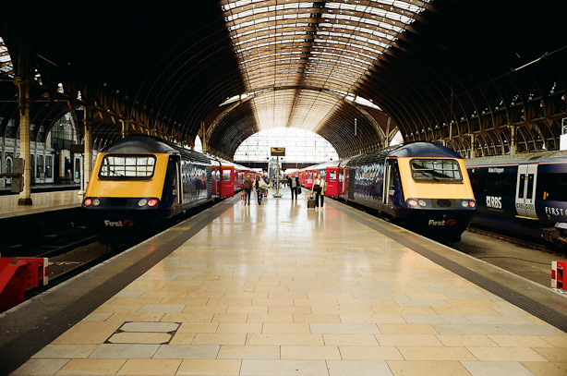
Yankı-Günlük Hayat Örnekleri
Bardak Kırmak
Aktivite 1: Diyapozon
Aktivite 2: Kibrit Çöpleri
Rezonans
Dış Kuvvet
Doğal Frekans
Sönümleme
Günlük Hayat Örnekleri
Yarasalar
Yankı
Sesin Yansıması
Günlük Hayat Örnekleri
Sesin Soğurulması ve Yalıtımı
Günlük Hayat Örnekleri
Özet
Soru Çözümü
Kar yağarken ya da her yer karla kaplıyken neden ortam sessiz olur?
Tren istasyonlarının çatılarını incelediniz mi?

Slide 31
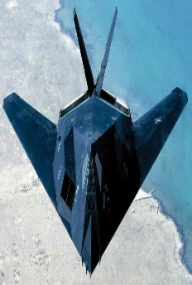
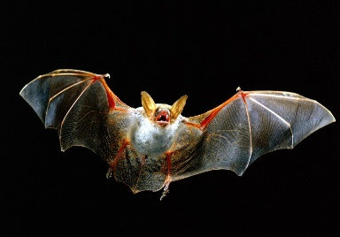
Özet
Bardak Kırmak
Aktivite 1: Diyapozon
Aktivite 2: Kibrit Çöpleri
Rezonans
Dış Kuvvet
Doğal Frekans
Sönümleme
Günlük Hayat Örnekleri
Yarasalar
Yankı
Sesin Yansıması
Günlük Hayat Örnekleri
Sesin Soğurulması ve Yalıtımı
Günlük Hayat Örnekleri
Özet
Soru Çözümü
Rezonans: Belirli bir frekansta titreşen bir sistemin, aynı frekanstaki dış kuvvet/ etki tesirinde kalarak yüksek genlikte titreşmesi olayıdır.
Yankı: Ses dalgalarının sert bir yüzeye çarpıp tekrar kaynağına dönmesi yankı olarak adlandırılır.

Slide 32
Soru Çözümü
Bardak Kırmak
Aktivite 1: Diyapozon
Aktivite 2: Kibrit Çöpleri
Rezonans
Dış Kuvvet
Doğal Frekans
Sönümleme
Günlük Hayat Örnekleri
Yarasalar
Yankı
Sesin Yansıması
Günlük Hayat Örnekleri
Sesin Soğurulması ve Yalıtımı
Günlük Hayat Örnekleri
Özet
Soru Çözümü

Slide 33
Soru Çözümü
Bardak Kırmak
Aktivite 1: Diyapozon
Aktivite 2: Kibrit Çöpleri
Rezonans
Dış Kuvvet
Doğal Frekans
Sönümleme
Günlük Hayat Örnekleri
Yarasalar
Yankı
Sesin Yansıması
Günlük Hayat Örnekleri
Sesin Soğurulması ve Yalıtımı
Günlük Hayat Örnekleri
Özet
Soru Çözümü

Slide 34
Gelecek Ders
3.4.1. Deprem dalgasını tanımlar ve oluşum sebeplerini açıklar.
a. Öğrencilerin yay, su, ses ve deprem dalgalarının özelliklerini karşılaştırmaları sağlanır.
b. Öğrenciler deprem kaynaklı can, mal kaybını önleyecek yapı modeli oluşturur.
c. Depremlerde dalga çeşitlerine girilmez.

Slide 35
